Slide 1
Ventas Rancheras
Robert Gomez (2009-6211)
Juan Luis Mejía (2009-5982)

Slide 2
Business Case:
Ventas Rancheras es una empresa de distribución de productos alimenticios en el cual la empleomanía se desplaza hacia los clientes para cobrar, vender y mantener un inventario de productos en stock. Actualmente, se están presentando algunos inconvenientes donde las actividades dichas están viendo retrasadas debido a la forma en que se están manejando, ya que no hay un sistema en donde día a día nos muestre las actividades que se van realizando y por esto, se están presentando problemas como: atraso en los cobros, facturas vencidas, falta de productos en stock, entre otras cosas.
Business Goals:
Se quiere eliminar el uso de papel lo más posible para reducir costos en la operación de digitación de facturas.
Se quiere realizar la integración de sistemas como Quickbooks o algún otro tipo de manejador contable que esté
utilizando la empresa.
Se quiere que los empleados tengan acceso al sistema, aún estando sin internet.
Se quiere que la entrega de una orden no pase de algunas horas.
Se quiere saber con anticipación si un cliente debe una factura o no.
Se quiere que se tenga un buen manejo de inventario de todos los productos existentes.

Slide 3
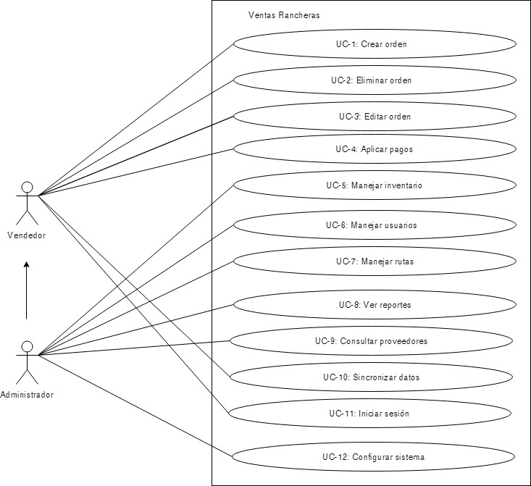
Case uses

Slide 4
Use Case | Description
UC-1: Crear orden | El usuario puede generar una factura para un cliente.
UC-2: Eliminar orden | El usuario puede eliminar una orden previamente creada.
UC-3: Editar orden | El usuario puede editar una orden previamente creada.
UC-4: Aplicar pagos | El usuario puede aplicar el pago correspondientes a una factura.
UC-5: Manejar inventario | El usuario con el nivel de acceso necesario, puede ver, agregar, modificar y/o alterar cualquier información correspondiente a los productos.
UC-6: Manejar usuarios | El usuario con el nivel de acceso necesario puede editar, agregar y asignar niveles de acceso a futuros o a usuarios existentes.
UC-7: Manejar rutas | El usuario con el nivel de acceso necesario puede asignar, editar y crear las rutas que los vendedores realizarán.
UC-8: Ver reportes | El usuario genera reportes de acuerdo a procesos.
UC-9: Consultar proveedores | El usuario con el nivel de acceso necesario puede ver, editar, agregar y/o alterar cualquier información correspondiente a los proveedores de los productos.
UC-10: Sincronizar datos | El usuario puede sincronizar los datos, es decir, puede subir al servidor los cambios realizados en el sistema y puede descargar los datos de los demás usuario a su equipo.
UC-11: Iniciar sesión | El usuario entra al sistema a través de un usuario y contraseña. Cuando entra, se le presentan las diferentes opciones disponibles, dependiendo su nivel de acceso.
UC-12: Configurar sistema | El usuario con el nivel de acceso necesario puede cambiar el comportamiento del sistema y modificar/agregar servicios.

Slide 5
ID | Quality Attribute | Scenario | Associated Use Case
QA-1 | Availability | Una falla ocurre durante el funcionamiento normal de la aplicación web debido a una sobrecarga de usuarios conectados. El sistema debe reiniciar los módulos que presenten inconveniente para volver a su estado normal y resumir sus operaciones en menos de 5 minutos. | UC-11
QA-2 | Usability | Las creación de ordenes debe ser fácil de realizar sin tener que hacer más de 1 o 2 pasos. Si alguna acción se toma mas tiempo de lo que requiere el usuario, puede realizará un feedback en donde se le dará una asistencia en un tiempo de al menos 2 días para el cambio de ese modulo. | UC-1, UC-2, UC-3, UC-4

Slide 6
☻ID | Quality Attibute | Scenario | Associated Use Case
QA-3 | Performance | Tanto la aplicación web como la aplicación móvil debe poder sincronizar los datos y verificar que la información sea correcta por si se presenta un inconveniente de incongruencia en la data. De no poder, se intentará nuevamente en 5 minutos, en caso de presentar aun inconvenientes hacer roll-back al punto de inicio antes de la falla y no debe tomar esta acción mas de 10 minutos. | UC-10
QA-4 | Modifiability | La empresa desea cambia el ERP y debe ser posible hacer todos los cambios dentro de 2 semanas como máximo. | UC-12
QA-5 | Availability | Si no hay internet la aplicación movil debe de seguir funcionando con una base de datos local en donde cada función básicas (Compra, venta, creacion de orden, etc) estará disponible. De no ser asi, la aplicación reiniciara sus funciones e intentara hacer la conexión a la data local esto no debe tomar mas de 5 minutos. | UC-1, UC-2, UC-3, UC-4, UC-5, UC-7, UC-8, UC-9,

Slide 7
Constraints
ID | Constraint
CON-1 | La aplicación móvil debe funcionar aunque el vendedor se encuentre en un lugar sin internet.
CON-2 | El cliente debe poder implementar el ERP preferido.
CON-3 | La herramienta creada debe ayudar a los vendedores a obtener la información que necesitan sin tener que llamar a los clientes.
Architectural Concerns
ID | Concern
CRN-1 | Establecer una estructura de sistema inicial
CRN-2 | Aprovechar, fortalecer y repasar los conocimientos del equipo de desarrollo sobre las tecnologías que serán usadas para el sistema. Por ejemplo, Java, Swift, XML, JavaScript, y frameworks que ayuden al desarrollo de las aplicaciones.
CRN-3 | Distribuir el trabajo entre los miembros del equipo de desarrollo.

Slide 8
Presentación 1. Module view

Slide 9
ADD (Review Inputs)
Category | Details
Design purpose | El propósito es tener un proceso ágil con cortas iteraciones para que los desarrolladores puedan recibir un feedback real y ya funcional, permitiendo así la modificación del sistema en caso de ser necesario. Un diseño de arquitectura es requerido para evitar el doble trabajo en el futuro de cosas que se pudieron haber prevenido.
Primary functional requirements | De los casos de uso mencionados anteriormente, los primarios establecidos son los siguientes: UC-10: Porque está relacionado a los problemas técnicos (QA-3) UC-11: Porque directamente soporta el core business
Quality attribute scenarios | Los escenarios fueron descritos anteriormente. Ahora serán priorizados de la siguiente manera:
Scenario ID | Impotance to the Customer | Difficulty of Implementation According to the Architect
QA-1 | High | Medium
QA-2 | High | Low
QA-5 | High | Low
Constraints | Todos los constraints mencionados anteriormente son considerados como drivers.
Architectural concerns | Todos los architectural concerns mencionados anteriormente son considerados como drivers.

Slide 10
Design Concepts
Design Decisions and location | Rationale
Rich Internet Application, rich user interaction and business logic. | Porque esta orientado a la creacion de aplicaciones con una rica interfaz de usuario que corre a traves de una aplicacion web. Ademas este tipo de aplicaciones pueden ser actualizadas facilmente.
Service application, logically structure the server part of the system using this reference architecture. | Porque provee servicios que son consumidos por otras aplicaciones.
Mobile Applications | Porque esta orientada al desarrollo de aplicaciones que son distribuidas a sistemas de mano.
Alternative | Reason for discarding
Rich Client Application | Soporta el Desarrollo de aplicaciones que son instaladas en la computadora del usuario. Esta alternativa fue desechada ya que parte de los usuarios que utilizaran la aplicacion no estaran en una estacion de trabajo fija.

Slide 11
Context Diagram
Ventas Rancheras’s system
Database server
User’s workstation
System under development
Backup server
External system
Data flow

Slide 12
Styles
Descomposition style
Uses style
Tactics
Availability: Ping/echo El cliente tendrá un módulo (dentro de Configuration) que se encargará de saber si el web/app server está disponible. Cumpliendo con el CON-1.
Usability: Undo El cliente tendrá un módulo (dentro de Configuration) que se encargará de mantener suficiente información acerca del sistema y estados para que se pueda volver a un estado anterior de ser necesario.

Slide 13
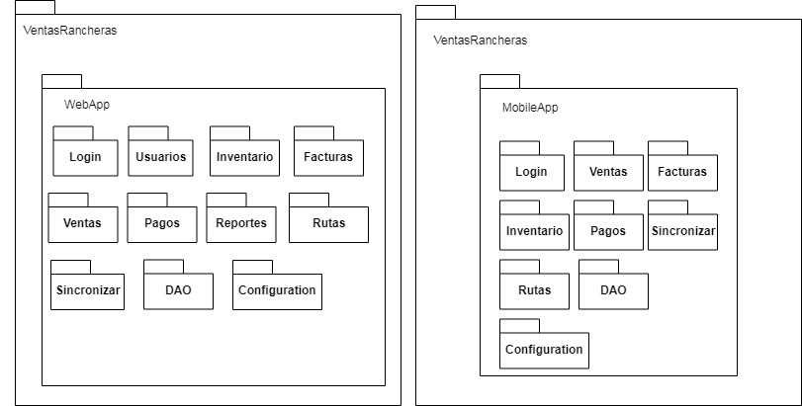
Descomposition style

Slide 14
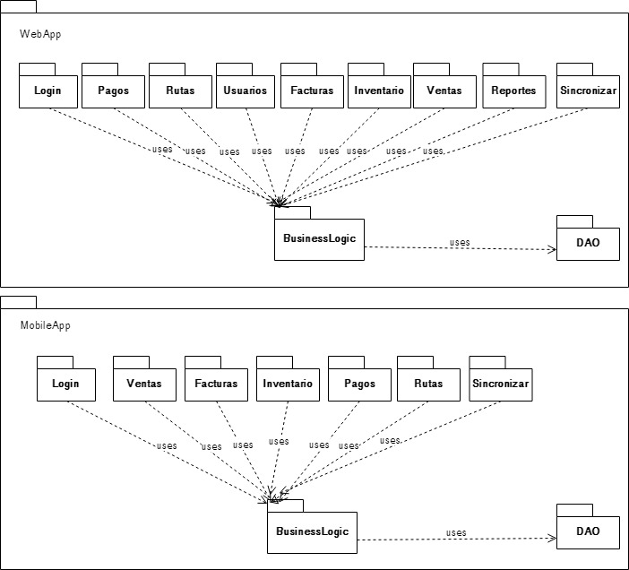
Uses style

Slide 15
Element | Responsability
Login | Permitirá hacer inisio de sesión en el sistema con usuario y clave
Usuarios | Mostrará todos los usuarios existentes en el sistema para su modificación
Inventario | Desplegará una lista de todo el stock de productos existentes
Facturas | Mostrará todas las facturas existentes en el sistema
Ventas | Permitirá crear una nueva venta
Pagos | Mostrará todos los pagos realizados, pendientes y vencidos
Reportes | Detallará toda la información del sistema por fecha, monto, etc…
Rutas | Mostrará todas las rutas establecidas y permitirá su modificación
Sincronizar | Revisará la base de datos para ver si hay data nueva y la guardará localmente para su presentación
DAO | Operaciones de la base de datos
Configuration | Preferencias de usuario, ping/echo, undo

Slide 16
Presentación 2. C&C

Slide 17
ADD (Review Inputs)
Category | Details
Design purpose | Poder visualizar la presencia en runtime de los componentes, clientes, servidores y ver cómo será su interacción y sus protocolos de comunicación.
Primary functional requirements | De los casos de uso mencionados anteriormente, los primarios establecidos son los siguientes: UC-12: Porque está relacionado a los problemas técnicos (QA-4)
Quality attribute scenarios | Los escenarios fueron descritos anteriormente. Ahora serán priorizados de la siguiente manera:
Scenario ID | Impotance to the Customer | Difficulty of Implementation According to the Architect
QA-4 | High | High
Constraints | Todos los constraints mencionados anteriormente.
Architectural concerns | Todos los architectural concerns mencionados anteriormente son considerados como drivers.

Slide 18
Decisiones
Estilo Multitier Separar la comunicación entre el cliente y el servidor, controlar la lógica para la comunicación del sistema ERP y como resultado, tener la opción de modificación para agregar layers en lugar de rehacer la aplicación completa. Cumpliendo con el QA-4.
Tactics
Modifiability: Use an intermediary DAO será el intermediario entre DatabaseServer y el BusinessLogic, cumpliendo con el QA-4 y el UC-12.

Slide 19
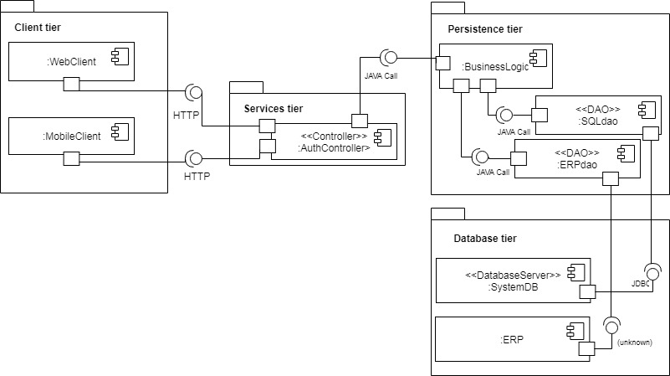

Slide 20
Element | Responsability
Client tier | Controla la interacción con el usuario, web o mobile
Services tier | Servicios en común (logging, security, reporting, etc…)
Persistence tier | Responsables de la comunicación con el servidor
Database tier | Servicios consumidos por los clientes
WebClient | Aplicación web
MobileClient | Aplicación mobile
AuthController | Controlador para la autenticación de usuarios en el sistema
BusinessLogic | Ejecuta operaciones para la lógica del negocio que debe ser procesada en el lado del servidor
SQLdao | Interface para solicitar datos a la base de datos
DatabaseServer | Servidor donde se guardará la información
ERP | Sistema externo para manejar las operaciones de la empresa

Slide 21
Presentación 3. Allocation

Slide 22
ADD (Review Inputs)
Category | Details
Design purpose | Poder visualizar de manera más clara cual será la relación de nuestra arquitectura de software desarrollado, desplegado e implementado.
Primary functional requirements | De los casos de uso mencionados anteriormente, los primarios establecidos son los siguientes: UC1: Crear orden, UC2: Eliminar Orden, UC3: Editar Orden, UC4: Aplicar Pagos, UC5: Manejar Inventario UC6: Manejar Usuarios, UC7: Manejar Rutas, UC8: Ver reportes, UC9: Consultar Proveedores, UC10: Sincronizar Datos, UC11: Iniciar Sesión, UC12: Configurar Sistema
Quality attribute scenarios | Los escenarios fueron descritos anteriormente. Ahora serán priorizados de la siguiente manera:
Scenario ID | Impotance to the Customer | Difficulty of Implementation According to the Architect
QA-1 | High | Medium
QA-2 | High | Low
QA-3 | Low | High
QA-4 | High | High
QA-5 | High | Low
Constraints | Todos los constraints mencionados anteriormente.
Architectural concerns | Todos los architectural concerns mencionados anteriormente son considerados como drivers.

Slide 23
Styles
Deployment style
Deployment patterns
Three-Tier Deployment
Tactics
Availability: Ping/echo El cliente tendrá un componente que se encargará de saber si el web/app server está disponible. Cumpliendo con el CON-1.

Slide 24











PC Client
Mobile Phone
Deployment style
Database
Computer
File I/O
Printer
Bluetooth
Connection
Mobile phone
HTTP
HTTP
Database
Internet
www
HTTP
Server
HTTP
JDBC
Printer device
ERP Server
Web/App server
Database Server
Intel Xeon E3-1230v2 CPU, 8 GB RAM, 2x1000 GB Raid1 Hardware, 100TB Bandwidth, 1Gbps Uplink Port
Centos 6.2 64 bit, cPanel/WHM
Bluetooth
Connection
TCP
Connection
HTTP
Connection
File I/O

Slide 25
Element | Responsability
PC Client | Mostrar el sitio web y permitir al usuario iniciar sesión. Este tendrá un componente para realizar ping/echo.
Mobile Phone | Dispositivo de mano que tendrá la aplicación y permitirá al usuario iniciar sesión.
ERP Server | Sistema externo para manejar las operaciones de la empresa.
Web/App Server | Servidor que alojará y mostrará el sitio web al cliente.
Database Server | Servidor para guardar toda la información.
Printer | Dispositivo para la impresión de facturas.

